Slide 1
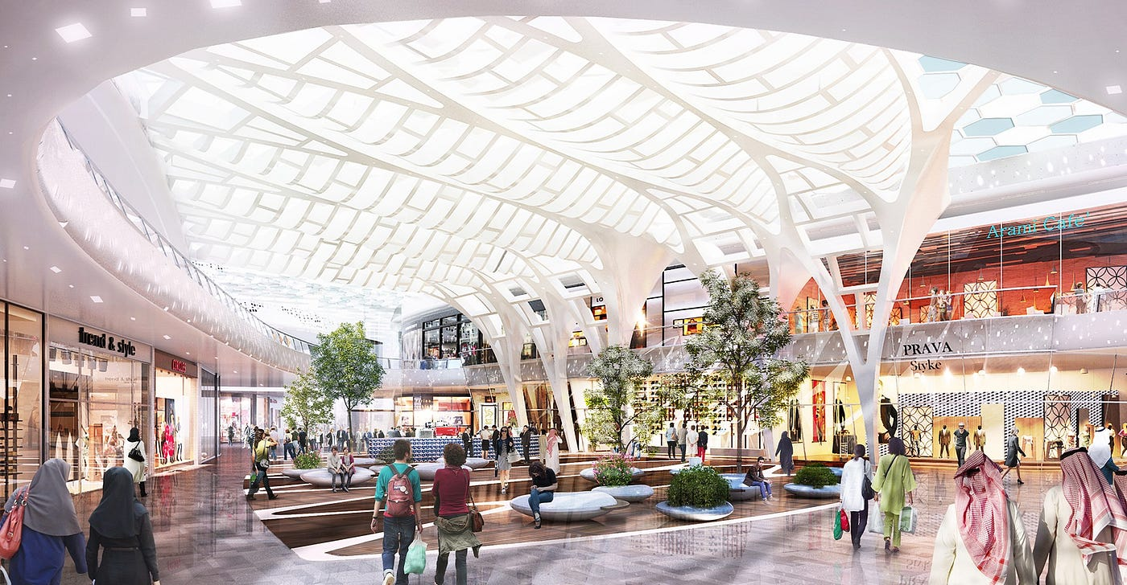
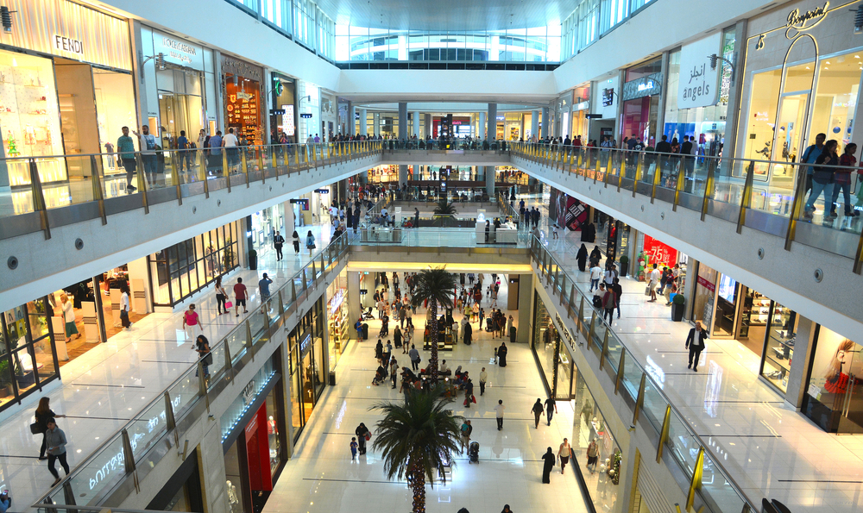

Торгівельна нерухомість

Slide 2







Ключові значення за 2023
Пропозиція по Київській області (м.кв.)
Орендна ставка*
1,4 млн
1,6 млн
1,7 млн
65$
50$
60$
2021
2023
2024
2021
2022
2023
Попит по Київській області * (м.кв.)
Рівень вакантності*
1,3 млн
1,4 млн
1,6 млн
7,4%
17%
7,9%
2021
2023
2024
2021
2022
2023
Обсяг роздрібної торгівлі
Діючі торгівельні обʼєкти
1443 млрд UAH
1396 млрд UAH
1819 млрд UAH
100%
86%
99%
52,9 млрд. $
43,2 млрд. $
49,7 млрд. $
2021
2022
2023
2021
2022
2023
**зміна відносно попереднього року
*Київська область

Slide 3
Обсяг роздрібної торгівлі в Україні
2395
2854
69,7
65,5
72,4
1902
66,1
1548
1546
42,3
Джерела: Держстат
Джерела: Держстат
В 2022 році обсяг продажів в рітейлу суттєво скоротився, проте незважаючі на геополітичні умови в 2023 році продемонструвався суттєве відновлення та приблизилося довоєнних рекордних показників. В 2024 році ця динаміка продовжиться приблизно на 20% в національній валюті та на 11% у долларах. Динаміка в долларах суттєве нижче через зростання курсу, проте незважаючі на цей фактор динаміка всерівно дуже позитивна. Майже третину ринку займає тіньовий рітейл, через розвиток E-commerce та приватних підприємців.
Зростання обороту рітейлу відбулося на тлі збереження середньорічного курсу НБУ щодо гривні. Багато в чому позитивна динаміка зберігається завдяки зростанню індексу споживчих настроїв українців, що також зростала. Також на зростання обороту вплинули витрати на вимушені покупки, такі як товари на випадок евакуації, сонячні панелі, генератори та накопичення запасів товарів першої необхідності на випадок закриття магазинів чи проблем із постачанням.

Slide 4
Порівняння обсягу роздрібної торгівлі з іншими країнами
Джерела: Eurostat, оцінка NAI Ukraine
Джерела: Eurostat, оцінка NAI Ukraine
В порівнянні з іншими державами обсяг роздрібної торгівлі України знаходиться на середньому рівні. Проте, незважаючи на військові умови при яких функціонує рітейл, демонструються високі показники зростання. При цьому частка населення України мігрувало до деяких з цих держав де сприяли зростанню роздрібної торгівлі.
Більша частка Українського рітейлу приходить саме на столицю. Це повʼязано із розвитком торгівельної нерухомості, яка суттєво опереджає інші міста, та більш сприятливою економічною ситуацією. Якщо порівняти за обсягом з іншими столицями країн то різниця буде невеликою, що є суттєвою перевагою для іноземних брендів які розглядають Український ринок як новий напрямок.
Київ опереджає в рітейлі такі столиці як Прага, Будапешт та Бухарест. В свою чергу Льві опереджає Таллін та не сильно відстає від Софії.

Slide 5
Генерація товарообігу з 1 м. кв.
В Києві дуже розвинена торгівельна інфраструктура. Через це кількість площ набагато більша за інші столиці в звʼязку з чим генерація роздрібної торгівлі демонструє дещо нижчі показники.
Незважаючи на це доходи з одного кв. м. демонструють неймовірні показники дохідності в порівнянні з іншими столицями через набагато нижчі витрати на утримання приміщень та персоналу.
* - потенційний товарообіг тільки з площ ТРЦ

Slide 6
Динаміка Вакантності та орендні ставки в ТРЦ Києва
До війни левову частку простору в галереях становили міжнародні бренди (70%), які завжди були основними орендарями та в середньому займали 500-1500 кв.м у найкращих обʼєктах. Після того, як деякі з них зупинили функціонування на ринку після 24 лютого 2022 через ризики та відсутністю гравців які готові поглинути звільнені площі суттєво збільшилася вакантність,. В результаті частково ці площі зайняли польські та турецькі оператори, які побачили перспективи для розвитку на українському ринку.
Рівень вакантності повернувся до довоєнних показників. Основні бренди уже повернулися на ринок та в процесі відновлення функціонування своїх магазинів. Окрім цього передбачається зростання рівня вакантності через відкриття нових ТРЦ в наступні роки.
Джерела: Eurostat, оцінка NAI Ukraine
Джерела: Eurostat, оцінка NAI Ukraine

Slide 7
Втрати Українського рітейлу за час війни
Джерела: оцінка NAI Ukraine
Джерела: KSE, оцінка NAI Ukraine
Війна суттєво вплинула на рітейл. В лютому та березні приблизно половина закладів була зачинена через суттєві проблеми з логістикою та ризиками. Проте на кінець І кварталу 2022 року почалося поступове відновлення, яке продовжується і по сьогодні. Останній відсоток не функціонуючих об'єктів приходить на міста, що знаходяться близько до лінії фронту та не можуть надати безпеку співробітникам та відвідувачам.
Війна нанесла суттєвих збитків для обороту через закриття торгових точок та міграція населення в інші країни. Через це за період війни рітейл недоотримав приблизно 20 млрд $ обороту. Через військові дії було пошкоджено приблизно 3 млн кв. м. торгових площ по всій території України. Проте більшість ТРЦ уже повністю відновили роботу та адаптувалися до умов ринку, а населення частково починає повертатися в Україну (більше Захід та Центр (Київ))

Slide 8
Відвідуємість ТРЦ та ТЦ
Динаміка відвідуємості демонструє, суттєве зниження, особливо з 2020 «Ковідного» року. З початком війни ТРЦ та ТЦ були закриті та довгий час не могли відновити своє функціонування. За цей час люди стали більше відвідувати локальні магазини, або ТЦ окружного формату. Також суттєво вплинув відтік цільової аудиторії (жінок та дітей) за кордон. Окрім цього спостерігається певна кореляція між показником відвідуванності та орендною ставкою. При відновленні відвідуванності ТРЦ ставка демонструє зростання, так як відвідуваність є показником стану ринку.
З 2023 року показники демонструє зростання та прогнозується його подальшу позитивну динаміку.
Київ стабільно знаходиться за пропозицією якісних площ на 1000 жителів в топі в порівнянні зі столицями країн сусідів. Проте в 2022 році показник був вище – 545 кв. м. Це зниження можливо повʼязати із повернення населення до столиці, та відсутності великих нових обʼктів.
Джерела: оцінка NAI Ukraine
Джерела: оцінка NAI Ukraine

Slide 9
Зміна доходу рітейлерів
Через війну та відтік населення в інші країни бренди зазнали скорочення в дохідності з одного кв. м. Проте, на кінець 2023 року, різні бренди одягу демонструють, що дане зниження не є критичним. Навіть те що більша частини населення почала більше економити та більш раціонально відноситися до своїх витрат не є критичним для рітейлу. За результатами опитування брендів одягу (група товарів на яких самий високий відсоток економії) демонструється що зниження дохідності не є критичним.
Джерела: NAI Ukraine
Менш за все постраждав масс маркет (-50$ або 12,5%), що можна повʼязати із доступністю та закриттям основних потреб цією категорією товарів.
Бренди середнього класу втратили в середньому 100$ або 20% з 1 кв. м. Це можливо повʼязати із загально ринковою тенденцією на ринку. Іншою причиною є зупинка діяльності основних представників цієї категорії, через що люди почали замовляти одяг через інтернет магазини із доставкою в Україну.
Преміум бренди втратили найбільше (200$ або 28,5%), це можливо пояснити із суттєвим відтоком платіжно-спроможного населення закордон, кількість якого суттєво скоротилася.
Незважаючи на втрати по обороту, через зниження орендної ставки, та можливих домовленостей щодо умов оренди бренди отримують більший чистий прибуток, ніж до війни.

Slide 10













Поступове повернення брендів в Україну
Inditex, який володіє брендами Zara, Bershka, Pull & Bear, Stradivarius, Uterque, Oysho і Massimo Dutti прийняв рішення щодо відкриття більшої частини своїх магазинів. Запуск відбудеться із перших 20 магазинів, в тому числі магазини в ТРЦ Києва. Основним пріоритетом для компанії є безпека, тому компанія буде проводити адаптацію запуску відповідно до ринкових обставин. Цей фактор є дуже важливим для України так як демонструє про можливість функціонувати при сьогоднішніх умовах. Для ринку торгівельної нерухомості повернення такого «якірного» гравця є також позитивним фактором, через потенціал збільшення відвідуваності та отримання максимального доходу з м. кв. Хоча компанія не розірвала договори оренди проте ставка при умові не функціонуванні суттєво нижча. Повернення такого гравця прогнозує зростання роздрібної торгівлі, так як в 2021 році виторг компанії становив 3,2 млрд. грн.
В Україну повернулися всі великі бренди, окрім IKEA, який аналізує ринкові умови та ризики повернення. Проте очікується повернення його найближчим часом.
Джерела: NAI Ukraine

Slide 11


Відкриття нових ТРЦ в Україні в 2024
ТРЦ Ocean Mall, Київ
GBA: 300 000 кв. м,
GLA: 110 000 кв. м
Девелопер: Mandarin Plaza
Ocean Mall – це торговий об’єкт формату retail resort, із фокусом не лише на торгову, а й на розважальну складову на площі 30 000 кв. м. З унікального - тут з'явиться багато науково-освітнього контенту у сучасній інтерактивній подачі.

Slide 12

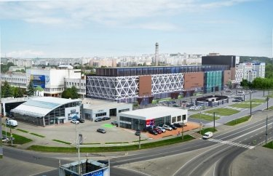
Відкриття нових ТРЦ в Україні в 2024
ТРЦ Pokrovsky. Ізмаїл Одеської області
БФК Темп. Хмельницький
GBA: 5300 кв. м
GLA: 4500 кв. м
Девелопер: компанія Гермес
GBA: 33 000 кв. м,
GLA: 26 500 кв. м
Брокер: Retail & Development Advisor

Slide 13
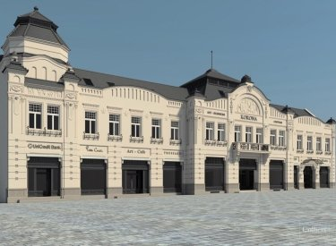

Відкриття нових ТРЦ в Україні в 2024
ТРЦ Korona, Ужгород
ТРЦ Україна. Ужгород
GBA: 14 000 кв. м,
GLA: 10 500 кв. м
Брокер: Colliers Ukraine
GBA: 20 000 кв. м
Брокер: Retail & Development Advisor

Slide 14

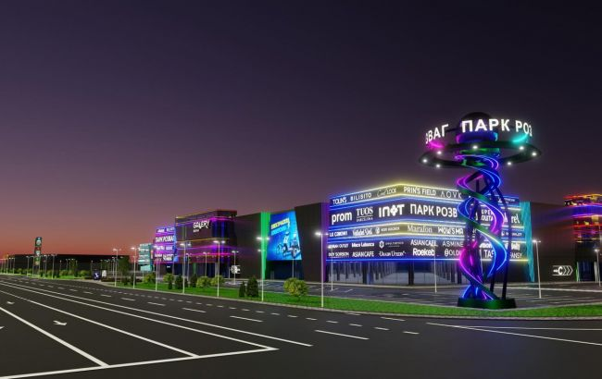
Відкриття нових ТРЦ в Україні в 2024
ТРЦ Green Gallery, Київська область, смт Чабани
ТРЦ Bucha Gallery, Буча
GBA: 96 000 кв. м,
GLA: 62 000 кв. м
Девелопер: Епіцентр
GBA: 97 000 кв. м,
GLA: 66 000 кв. м
Девелопер: Епіцентр
«Епіцентр» планує побудувати ТРЦ на місці власного зруйнованого ТЦ в Бучі. Окрім власних торгових площ у 51 500 кв. м. ще 14 500 кв. м здаватимуть іншим операторам

Slide 15
Висновки
Ринок повернувся до показників 2021 року та адаптувався до воєнних умов
Дохідність рітейлерів з 1 кв. м. суттєво виросла, та перевершила довоєнні показники в 2023 році через зниження орендної ставки та збільшення продажів.
Населення почало більше витрачати, проте відкладає великі або дорогі покупки, що повʼязано з ризиками
Ринок торгівельної нерухомості демонструє стабільне відновлення з початку 2023 року яке продовжиться і в наступні.
Обсяги продажів в рітейлі демонструють рекордні показники, суттєво зросла частка e-cоmmerce. Через цей напрямок заходять нові бренди із Турції та Польщі
Девелопери активно завершують довоєнні проекти в очікуванні повернення міжнародних брендів на ринок України, в перспективі відкриття нових точок в нових обʼктах
Бренди активно розглядають умови повернення до своїх площ, більша частина з яких уже повернулася або заявила про повернення в найближчі місяці

